Slide 1
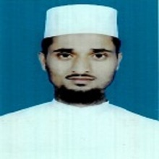
শুভেচ্ছা
মুহাম্মদ নুরুল আবছার
সহকারী শিক্ষক
ফাঁসিয়াখালী ইসলামিয়া কামিল মাদ্রাসা
বারবাকিয়া, পেকুয়া, কক্সবাজার।

Slide 2
সামাজিক বিজ্ঞান
শ্রেণি : ৯ম
সময় : ৫০ মিনিট

Slide 3
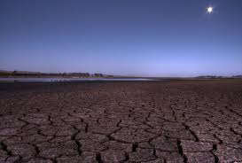
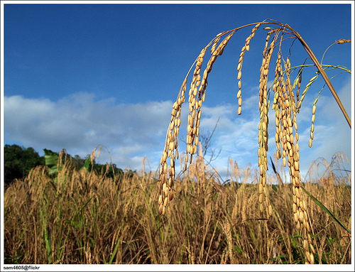
ছবিগুলো দেখি
ভূমি
ফসল

Slide 4
উৎপাদনের উপাদান
অধ্যায়ঃ৫ম
পৃষ্ঠাঃ২২১

Slide 5
শিখনফল
এই পাঠ শেষে শিক্ষার্থীরা-
১। উৎপাদনের উপাদান কাকে বলে তা বলতে পারবে ।
২। উৎপাদনের উপাদান কয়টি ও কি কি বলতে পারবে ।
৩। কোন তিনটি উপাদানকে সংগঠন বলা হয় তা বলতে
পারবে ।

Slide 6
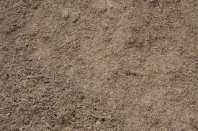
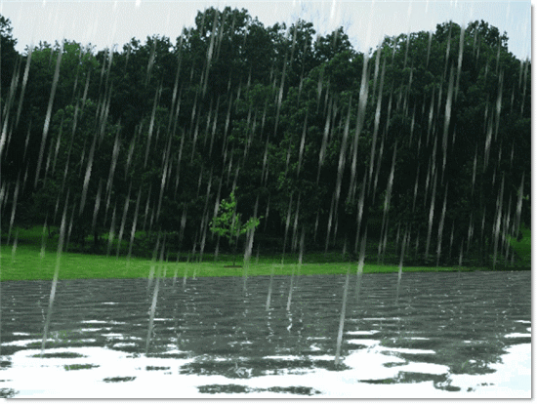
ভুমি
বৃষ্টিপাত

Slide 7
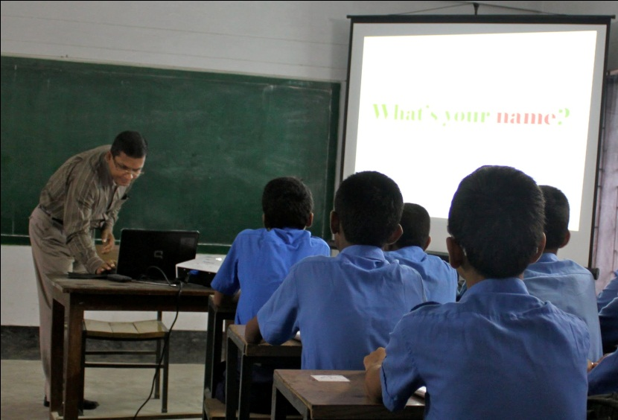
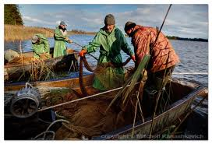
শিক্ষকের পাঠদান
জেলে

Slide 8
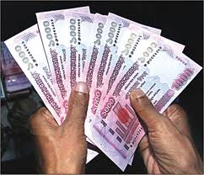
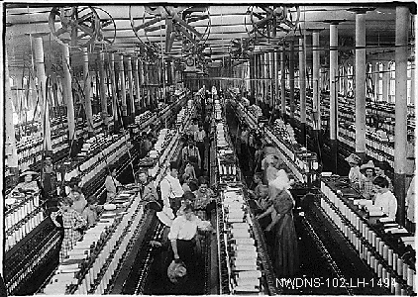
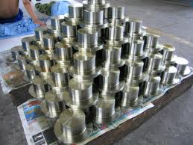
টাকা
কল কারখানা
যন্ত্রপাতি

Slide 9
সংগঠন
ভুমি
মুলধন
শ্রম

Slide 10
দলীয় কাজ
উৎপাদনের উপাদান সমুহ ব্যাখ্যা কর ?

Slide 11
উত্তর বলি
একজন শিক্ষকের বুদ্বিজাত প্রচেষ্টা কি হতে পারে ?
২।সংগঠন কিসের ঝুঁকি বহন করে ?
৩।আদি ও মৌলিক উপাদান গুলি কি কি ?
৪।কিসের অভাবে অথনৈতিক উন্নয়ন ব্যাহত হয় ?

Slide 12
বাড়ির কাজ
আধুনিক বৃহদায়তন উৎপাদন ব্যবস্থায়
মুলধন গুরুত্বপুর্ণ ভূমিকা পালন করে-
বর্ণনা কর ?

Slide 13
ধন্যবাদ

